Slide 1
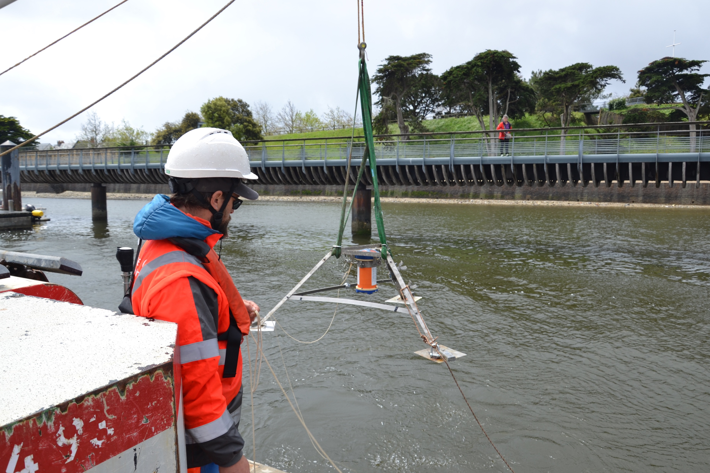
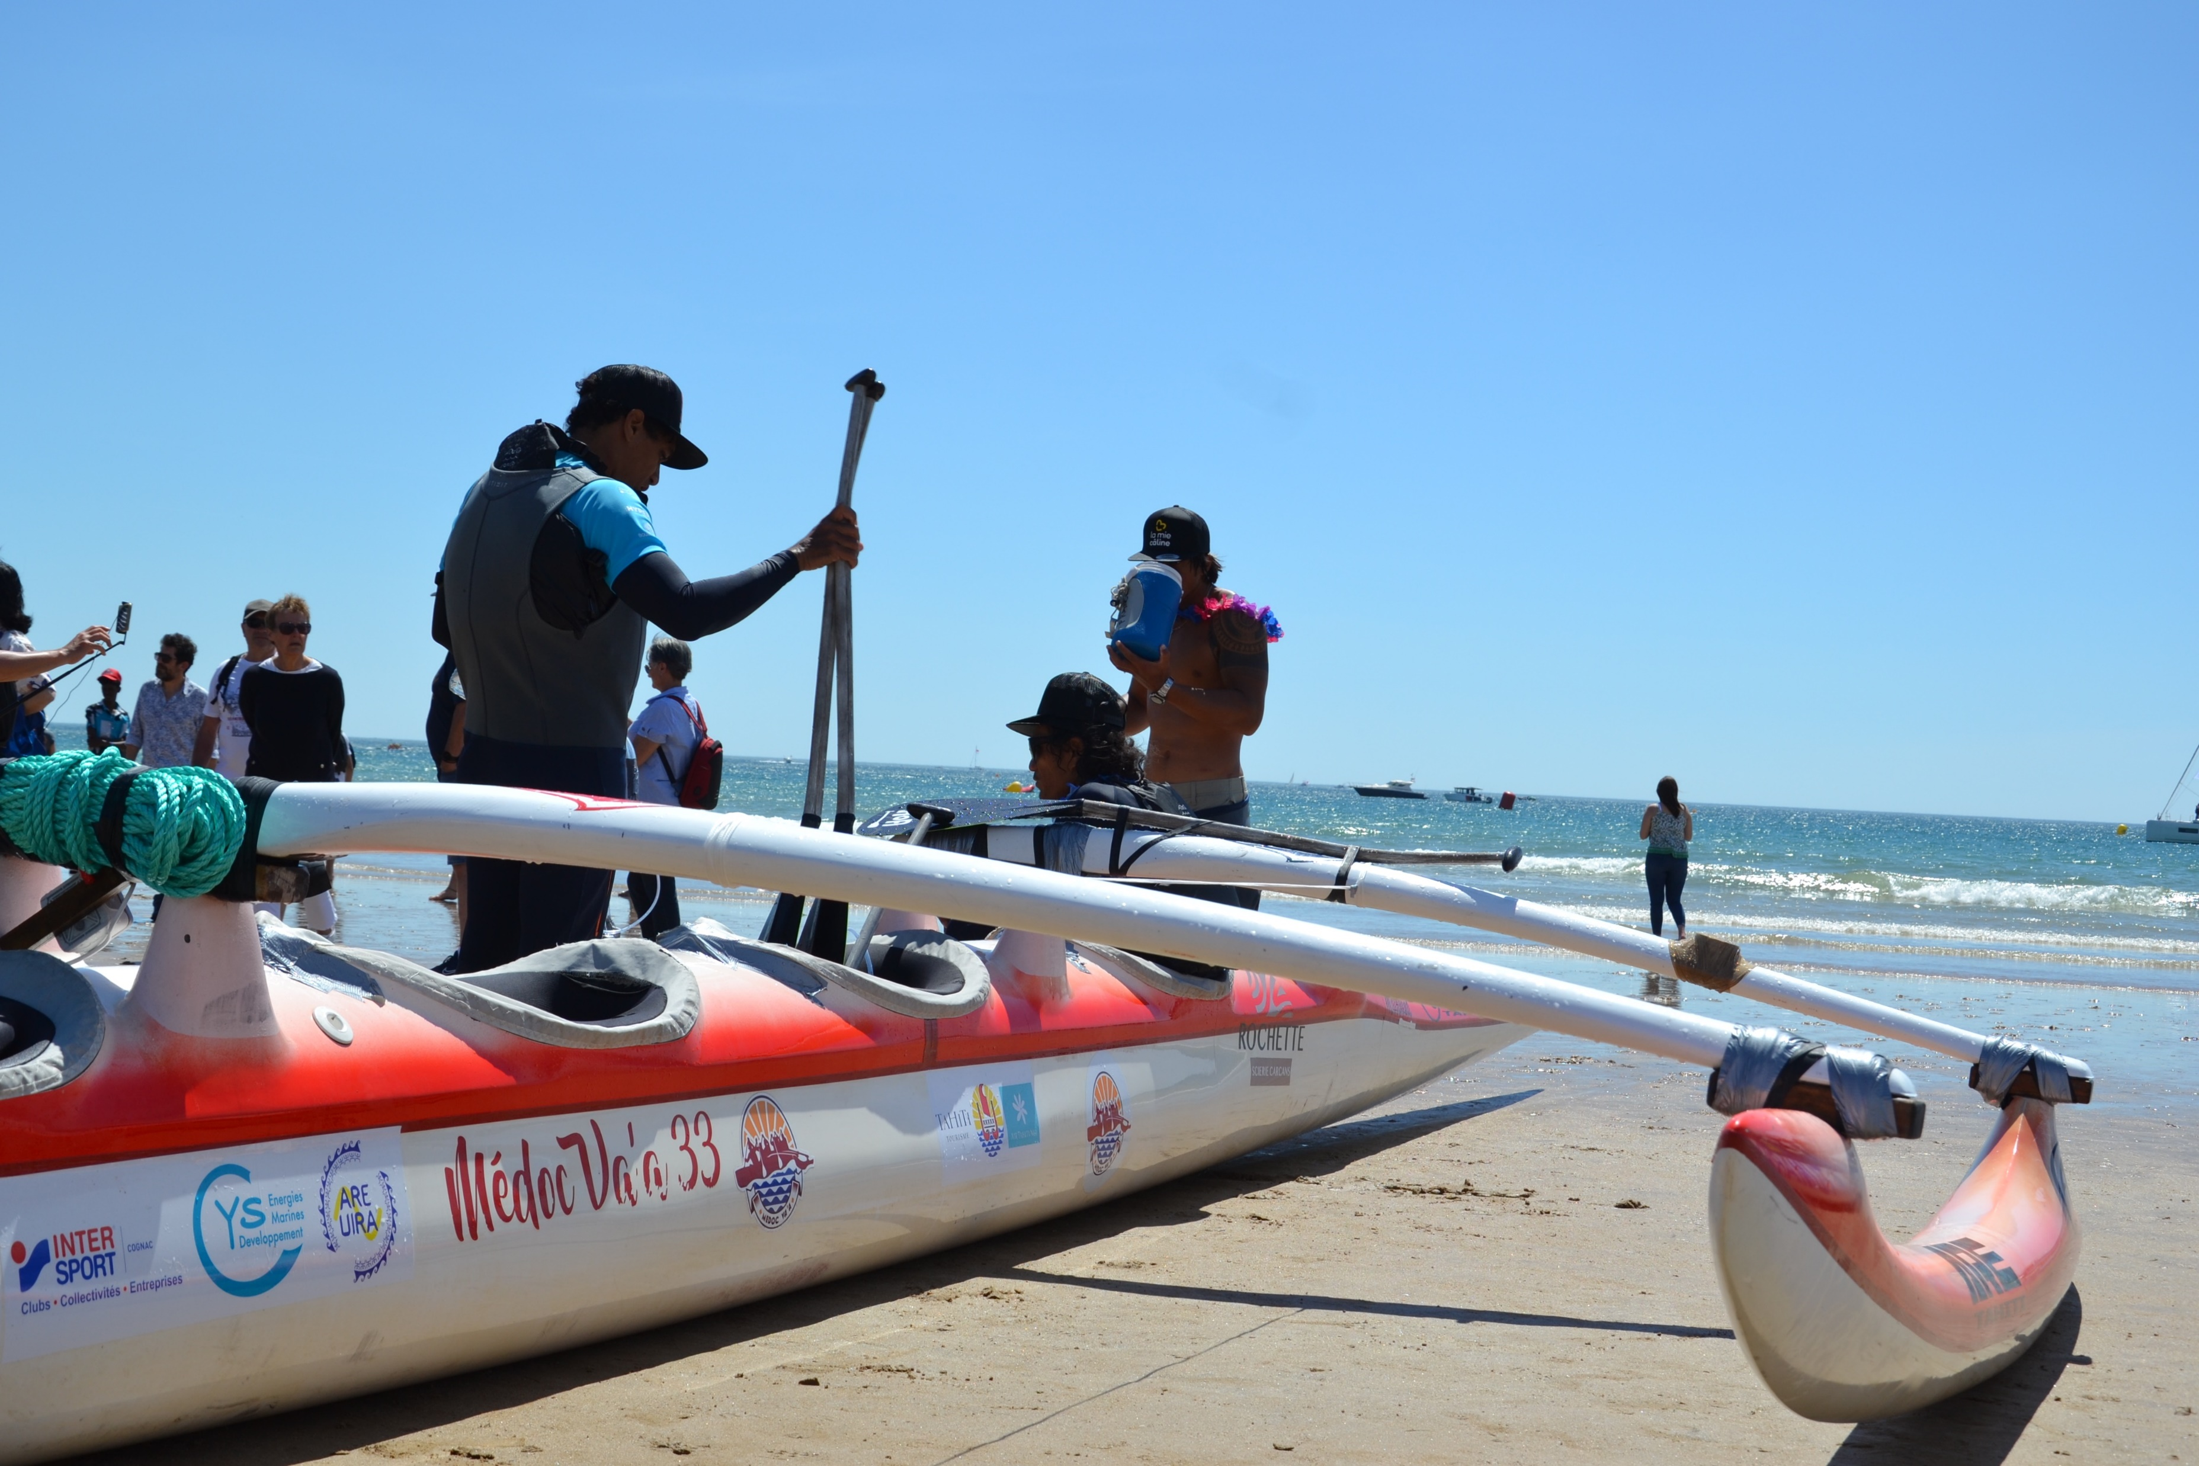
Ys, un modèle singulier et innovant
Impulser le développement commercial des EMR en France
houlomoteur
hydrolien
catalogue de technologies
analyse socio-environnementale
scénarios
Développer des projets de territoire
co-construction
territoires
côtiers
dimensionnement
auto-consommation
résilience
énergétique

